Slide 1


LECCIÓN 4
ATESORANDO LA MISERICORDIA DE DIOS

Slide 2






LECCIÓN DE REPASO
Preparándose con esperanza
DOMINGO
LUNES
MARTES
MIERCOLES
JUEVES
CELO SIN DISCERNIMIENTO
ESPERANZA EN MEDIO DE LA CRISIS
APRECIANDO LA PROMESA
CULTO CORROMPIDO
TIEMPOS PELIGROSOS

Slide 3


Sigue Nuestro Canal de Whatsapp
ESCUELA SABATICA ASDMR

Slide 4
LECCIÓN 4
ATESORANDO LA MISERICORDIA DE DIOS

Slide 5
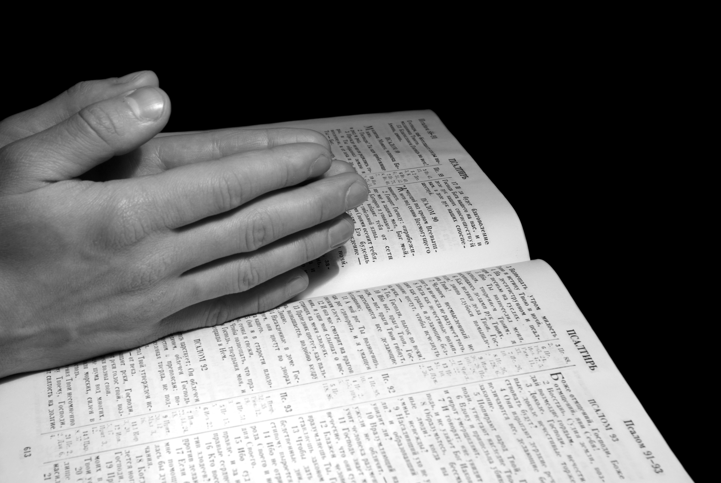

DOMINGO
LOS DÍAS DE RETRIBUCIÓN
a. ¿Qué advertencia repercute hasta el cierre de la gracia?
Oseas 9:7.

Slide 6

LUNES
TRAMPAS SUTILES
a. ¿Cómo el enemigo con frecuencia lleva creyentes a la ruina?
Oseas 9:8–9, 17.

Slide 7

LUNES
b. ¿Cuál era la raíz causante del fracaso espiritual de Israel? Oseas 10:1; Deuteronomio 8:11–14.

Slide 8
MARTES
ABLANDANDO EL TERRENO
a. ¿Qué llamado hace Dios a su pueblo que se ha vuelto espiritualmente insensible?
Oseas 10:12; Santiago 4:8.

Slide 9

MARTES
b. ¿Cómo revela Dios su tierno amor por su pueblo, extendiéndonos Su mano aún en nuestra rebeldía? Oseas 11:1–4.

Slide 10

MIERCOLES
UN POCO MÁS DE TIEMPO...
a. ¿Qué ilustra la profundidad de la misericordia de Dios? Oseas 11:7–9; Luke 13:6–9

Slide 11
MIERCOLES
b. ¿Por qué Dios usa profetas y cómo son cruciales para la restauración espiritual?
Oseas 12:10, 13; Amós 3:7.

Slide 12

MIERCOLES
c. Aún en el trágico final de Israel, ¿qué muestra que Dios es justo?
Oseas 13:4–9; 14:1.

Slide 13
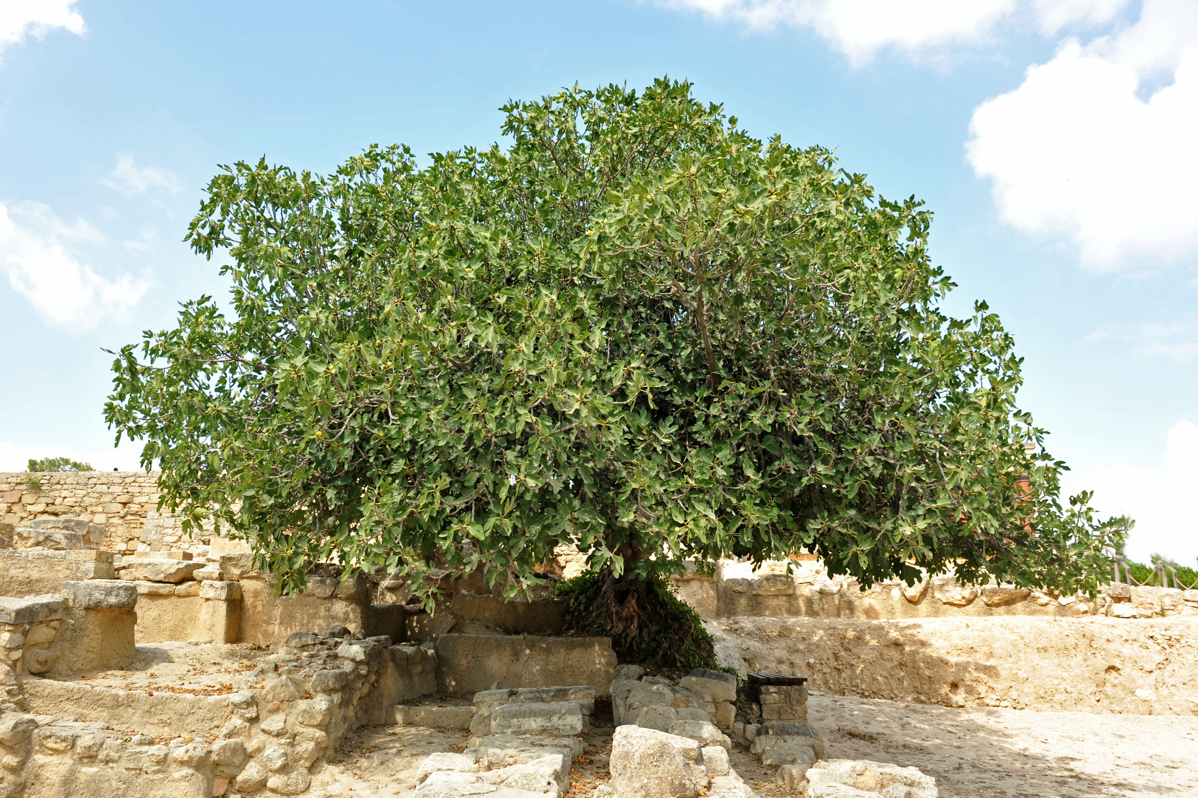
JUEVES
¿MARCHITO O FLORECIENTE?
a. ¿Cómo ilustró Jesús el destino de su pueblo como nación?
Mateo 21:19–20.

Slide 14

JUEVES
b. ¿Cómo finaliza el libro de Oseas enfatizando la esperanza, la sanidad en Dios y un llamado a la sabiduría?
Oseas 14:4–5, 8–9

Slide 15
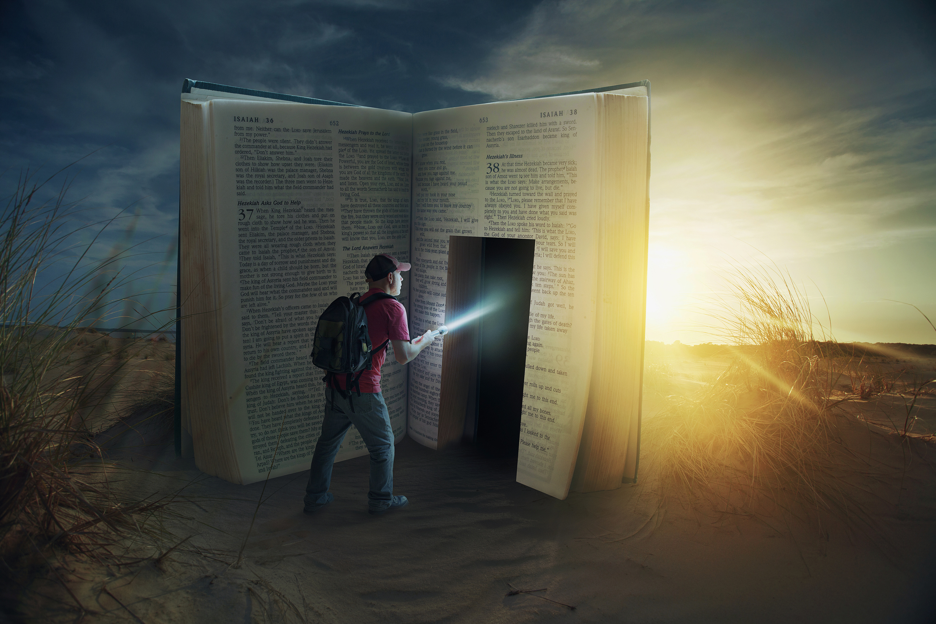
MINUTOS
MISIONEROS

